Slide 1
大学物理（下）
总复习

Slide 2
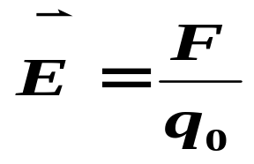


静电学
重点：两个基本概念，两个基本定律，两个基本定理
1、两个基本概念
① 电场强度矢量:
单位正电荷在该点受到的电场力。
1、下列几个说法中哪一个是正确的？
A）电场中某点场强的方向，就是将点电荷放在该点所受电场力
的方向。
B）在以点电荷为中心的球面上，由该点电荷所产生的场强处处
相同。
C）场强方向可由 定出，其中q₀为试探电荷的电量，q₀
可正、可负， 为试探电荷所受电场力。
D）以上说法都不正确．
√

Slide 3
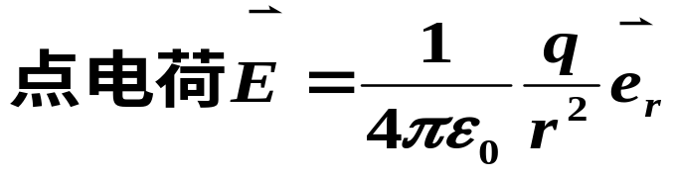
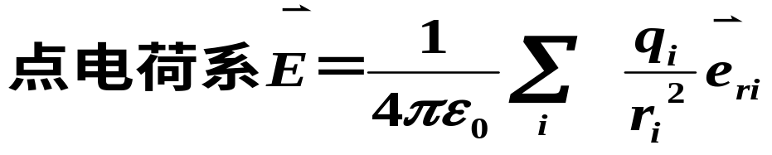

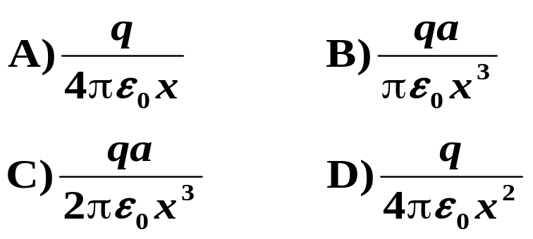








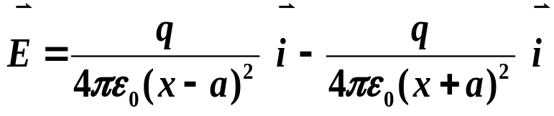
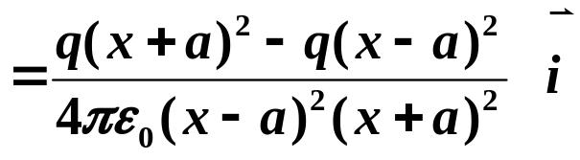
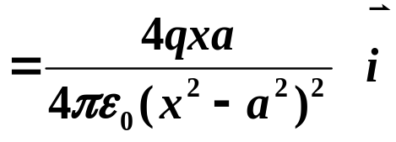
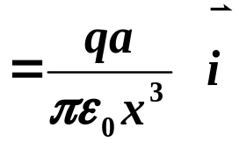
计算：①叠加法 ②高斯定理
2、在 (a，0) 处放置一点电荷+ q，在( - a，0 )处放置另一点电荷 - q。P点是 x 轴上的一点，坐标为 ( x，0)。当x >>a 时，该点场强的大小为：
√
[分析]
（当x >>a 时）

Slide 4
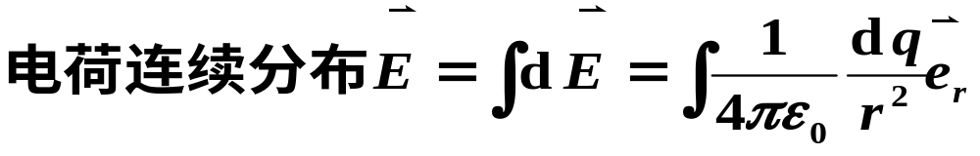














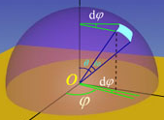







叠加法（取微元 ）
线电荷
面电荷
体电荷

Slide 5
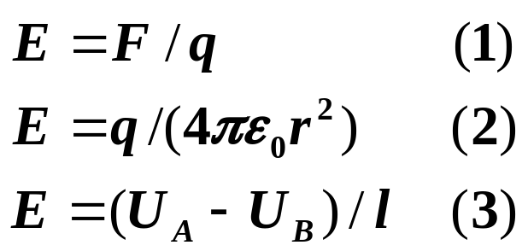
静电学中有下面几个常见的场强公式：
问：1．式(1)、(2)中的q意义是否相同?
2．各式的适用范围如何？
答 : 1 两式中的q 意义不同．(1) 中的q 是置于静电场中受到电场力作用的试验电荷；(2) 中的q是产生电场的场源电荷。
2（1）是场强的定义式，普遍适用；
（2）适用于真空中点电荷的电场
（或均匀带电球面外或均匀带电球体外的电场）；
（3）仅适用于均匀电场，（且A点和B点的连线与场强平行。）

Slide 6
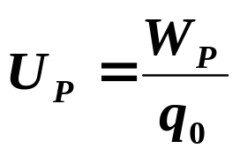
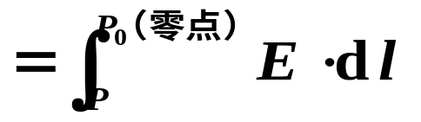
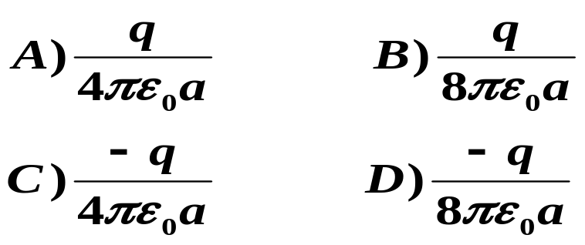





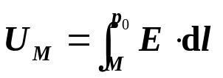
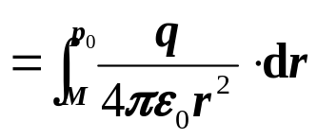
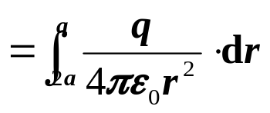
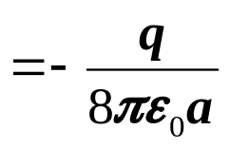
② 电势:
单位正电荷在该点所具有的电势能。
单位正电荷从该点经任意路径移到零势点时电场力所作的功。
4、静电场中某点电势的数值等于
A）试探电荷 q₀ 置于该点时具有的电势能。
B）单位试验电荷置于该点时具有的电势能。
C）单位正电荷置于该点时具有的电势能。
D）把单位正电荷从该点移到电势零点外力所作的功。
√
5、在点电荷+q 的电场中若取图中P 点为电势零点，则 M点的
电势为
√
[分析]

Slide 7
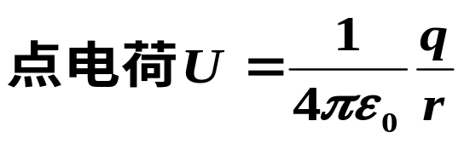
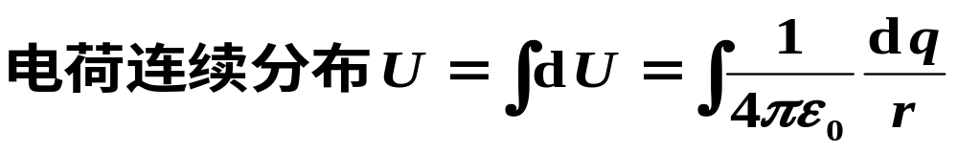









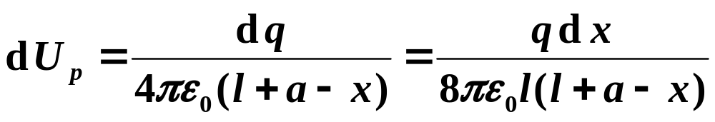
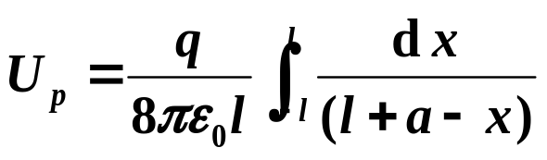
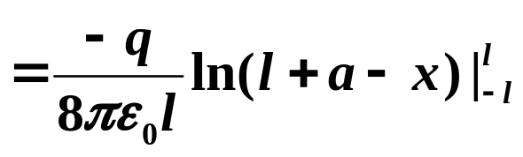
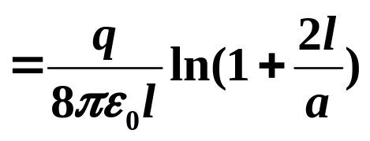
计算：①叠加法 ②定义法
6、电量q 均匀分布在长为2l 的细杆上，求在杆外延长线上与杆 端距离为a 的 P 点的电势（设无穷远处为电势零点）。
解 设坐标原点位于杆中心O点，x 轴沿杆的方向。
在 x 处取电荷元
它在 P 点产生的电势为
整个杆上电荷对 P 点产生的电势

Slide 8
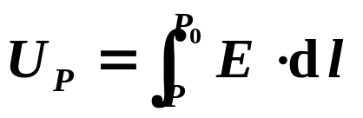
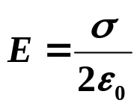
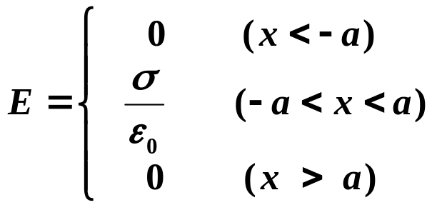









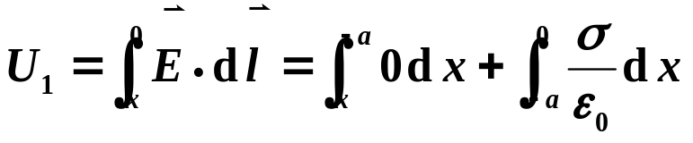
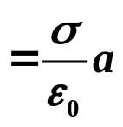



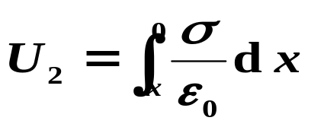
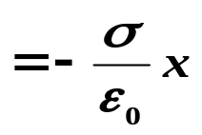
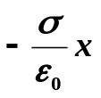
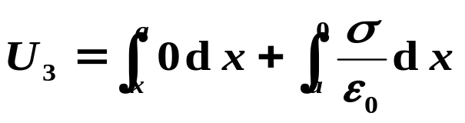
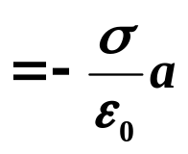





7 、电荷面密度分别为+σ和－σ的两块无限大均匀带电平面，处于与平面垂直的 x 轴上的- a 和+ a 的位置上。设坐标原点O处的电势为零，试求空间的电势分布并画出其曲线。
解 建立坐标轴，分别在三个区域选取1、2、3点。
由高斯定理得，无限大均匀带电平面的电场强度为：
由叠加原理得：
对于1点：
对于2点：
对于3点：

Slide 9
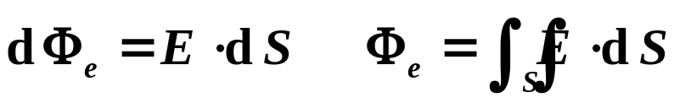
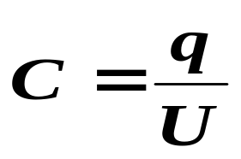
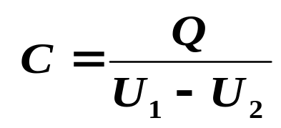
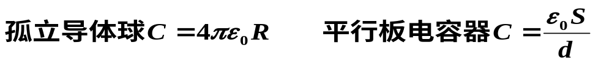

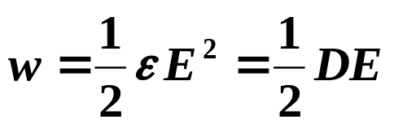
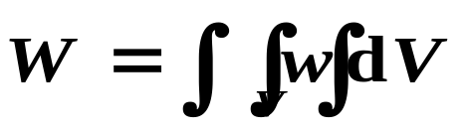
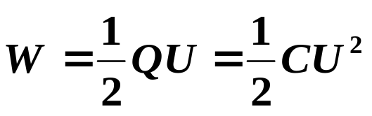
其他基本概念
③ 电通量：
通过某曲面的电场线的条数。
④ 电容:
⑤ 电位移矢量:
⑥静电场的能量:

Slide 10
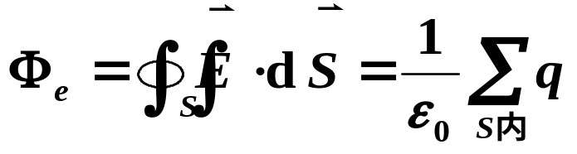
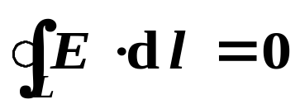
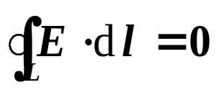
2、两个基本规律
高斯定理
静电场是有源无旋场
环路定理
8、已知一高斯面所包围的体积内电荷代数和∑q＝0，则可肯定：
A) 高斯面上各点场强均为零。
B) 穿过高斯面上每一面元的电场强度通量均为零。
C) 穿过整个高斯面的电场强度通量为零。
D) 以上说法都不对。
√
[分析]
穿过任一闭合曲面的电通量等于该曲面所包围的电荷的代数和除以ε₀。
11、在静电场中，场强沿任意闭合路径的线积分等于零，即
，这表明静电场中的电场线 。
不可能闭合
[分析]
在静电场中，单位正电荷沿任一闭合路径移动电场力所作的功恒为零。

Slide 11
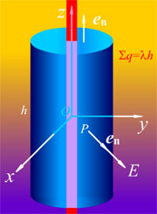
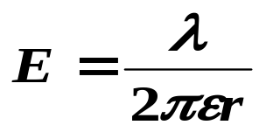
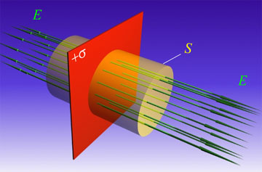

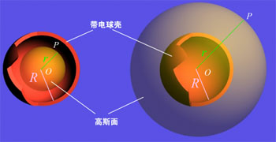

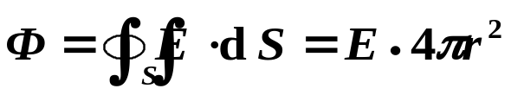
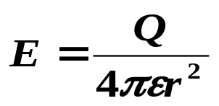
计算：应用高斯定理求场强
电荷分布必须具有一定的对称性
常见高斯面的选取
= 0
= 0
①电荷分布的轴对称性
②电荷分布的面对称性
= 0
③电荷分布是球对称

Slide 12




图示闭合面包围了两个等量异号点电荷±q．下列说法是否正确？如有错误请改正．
(1) 高斯定理 成立．
(2) 因闭合面内包围净电荷∑q _{i}＝0，得到 故闭合面上场强E处处为零．
(3) 通过闭合面上任一面元的电场强度通量等于零．
答 （1） 正确．
（2） 错误，虽然有 ，
但本题中闭合面上各点场强均不为零。
（3）错误，通过整个闭合面的电场强度通量为零，而通过任一面元的电场强度通量不一定为零（本题中任一面元上都不为零）。

Slide 13





其他基本规律
① 库仑定律
②场强、电势叠加原理
③ 电荷守恒定律
在一个孤立系统内发生的任何的变化过程中，系统电荷总数 (正、负电荷的代数和)保持不变。
④ 静电平衡条件
导体内部
导体表面附近
导体是等势体，导体外表面为等势面。体内无净电荷。

Slide 14





静磁学
重点：一个基本概念，两个基本定律，两个基本定理
1、基本概念
磁感应强度
方向 : 规定磁场中某点小磁针 N 极所指的方向。
计算：①叠加法 ②环路定理
叠加法
常用结论

Slide 15















1、无限长直导线在P 处弯成半径为R 的圆，当通以电流 I 时，则在圆心O点的磁感应强度大小等于
√
[分析]
2、一无限长载流直导线，通有电流 I，弯成如图形状。设各线段皆在纸面内，则P 点磁感应强度B 的大小为 。
[分析]

Slide 16





在图中，(1) 一个电流元的磁场是否在空间的所有点上磁感强度均不为零？为什么？(2) 电流元 在a、b、c、d 四点产生的磁感强度的方向？(设 与a、b、c、d 均在纸平面内)．
答 （1） 否，由
即电流元的磁场在它的延长线上的各点磁感强度均为零．
（2） a⊙，b⊙，c ，d ．

Slide 17







其他基本概念
①洛伦兹力：
② 磁通量：
通过某曲面的磁场线的条数。
③磁场强度：
④安培力：
⑤磁矩：

Slide 18








2、两个基本规律
高斯定理
稳恒磁场是
无源有旋场。
安培环路定理
3、半径为0.5cm 的无限长直圆柱形导体上，沿轴线方向均流着I = 3A 的电流。作一个半径r = 5cm，长l = 5cm 且与电流同轴的圆柱形闭合曲面S，则该曲面上的磁感应强度沿曲面的积分
4、取一闭合积分回路L，使三根载流导线穿过它所围成的面，现改变
三根导线之间的相互间隔，但不越出积分回路，则
√
[分析]
在稳恒电流的磁场中，磁感应强度沿任何闭合路径L的线积分( 环流 ) 等于路径 L 内所包围的电流的代数和的μ₀倍。

Slide 19











计算：应用安培环路定理求磁感应强度
常见安培环路的选取
电流分布必须具有一定的对称性
①电流分布的轴对称性
无限长载流直线
②电流分布的面对称性
无限长载流直螺线管
= 0
= 0
无限大载流平面
= 0
= 0

Slide 20




设图中两导线中的电流I₁，I₂均为8 A，对在它们的磁场中的三条闭合曲线a、b、c 分别写出安培环路定律等式右边电流的代数和．并说明
(1) 各条闭合曲线上，各点的磁感强度B 的量值是否相等？
(2) 在闭合曲线c上各点的B 值是否为零？为什么？
答 （1） 在每条闭合线上各点的磁感强度是不等的。
（2）
，说明的线积分为零，但不能说明在闭合曲线c上各点的 处处为零．实际上，I₁ 、I₂在曲线c上各点分别产生的磁感强度方向不同，合磁场不可能为零．

Slide 21









其他规律
① 毕 — 萨定律
②场叠加原理
③ 磁场对电流及运动电荷的作用
洛伦兹力只改变运动电荷的方向，不做功。
均匀磁场垂直的平面内任意形状的载流导线受的力
方向：垂直 向上。
④ 磁场平面载流线圈的作用
均匀磁场中：
总是要使线圈转到其磁矩 与 同向的平衡位置。

Slide 22





介质中的电场和磁场
导体的电结构
静电感应过程
铁磁质的结构
特点、磁畴
特
殊
介
质
静电平衡条件：
1）体内
2）表面
推论：
导体是等势体
体内无净电荷。
表面:
导
体
铁
磁
质
磁化过程及特点
1）相对磁导率高
2）磁化曲线的非线性
3）磁滞
4）存在居里温度
场强和电势的计算
磁滞回线
剩磁、矫顽力
注意：接地导体U = 0

Slide 23

同一种材料的导体A₁、A₂紧靠一起， 放在外电场中(图a)．将A₁、A₂分开后撤去电场(图b)．下列说法是否正确? 如有错误请改正．
（1） 在图(a)中，A₁左端的电势比A₂右端的电势低．
（2） 在图(b)中，A₁的电势比A₂的电势低．
答 （1） 错误，在图(a)中，A₁左端和A₂右端电势相等 。
（2） 正确。

Slide 24










电介质的电结构、极化过程
磁介质的电结构、磁化过程
一
般
介
质
极化强度
磁化强度
电位移矢量
电
介
质
弱
磁
质
磁场强度
电介质中的高斯定理
磁介质中的安培环路定理：
电容率
磁导率
极化率
磁化率

Slide 25







几种典型场：
① 点荷系
② 无限长直线
③ 无限大平面
④细圆环圆心
⑤无限长直螺线管和细螺绕环：
⑥一段直线电流
⑦均匀带电球面:
在球内
在球外

Slide 26


电磁感应
法拉第电磁感应定律 楞次定律
1、在无限长的载流直导线附近放置一矩形闭合线圈，开始时线圈与导线在同一平面内，且线圈中两条边与导线平行，当线圈以相同的速率作如图所示的三种不同方向的平动时，线圈中的感应电流
A） 以情况Ⅰ中为最大。 B） 以情况Ⅱ中为最大。
C） 以情况Ⅲ中为最大。 D） 在情况Ⅰ和Ⅱ中相同。
√
Ⅱ
Ⅲ
情况Ⅰ中磁通不变化。
[分析]
情况Ⅱ中磁通量变化大于情况Ⅲ 。

Slide 27






















动生电动势
1、如图，导体棒AB在均匀磁场中绕通过C点的垂直于棒长且沿磁场方向的轴OO′转动，BC的长度为棒长的1/3，则：
√
A) A点比B点电势高。
B) A点与B点电势相等。
C) A点比B点电势低。
D) 有稳定的电流从 A点流向B点。
[分析]
为正
方向向左
方向向右

Slide 28














感生电动势
1、在圆柱形空间内有一磁感应强度为 的均匀磁场， 的大小以速率 dB / dt 变化。在磁场中有A、B两点，其间可放直导线 和弯曲的导线 ，则
A）电动势只在导线 中产生。
B）电动势只在导线 中产生。
C）电动势在 和 中都产生，且两者大小相等。
D）导线 中的电动势小于导线中 的电动势。
√
[分析]
2、用导线围成如图所示的回路(以O点为心的圆，加一直径)，放在轴线通过O点垂直于图面的圆柱形均匀磁场中，如磁场方向垂直图面向里，其大小随时间减小，则感应电流的流向为
√
[分析]
变化的磁场在周围空间产生感应电场，感应电场力做功产生感应电流。

Slide 29




















例题1 在半径为R的圆柱形空间内，充满磁感应强度为B的均匀磁场，B的方向与圆柱的轴线平行，有一无限长直导线在垂直于圆柱中心轴线的平面内，两线相距为a，a >R，已知磁感应强度随时间的变化率为 ，求长直导线中的感应电动势。
解 设 为正,则感应电场的方向为逆时针方向
方向从左向右
若
为负，则电动势方向从右到左。

Slide 30













[法2]
选取过轴线而平行于给定的无限长直导线的一条无限长直导线与给定的无限长直导线构成闭合回路。
因感应电场场强处处与过轴线的无限长直导线垂直，
在无限远处 ，
该回路的磁通量：
方向从左向右

